Slide 1

Філософія постструктуралізму і постмодернізму
Підготували студенти ІП-11
Прищепа В. Та Лесів В.

Slide 2
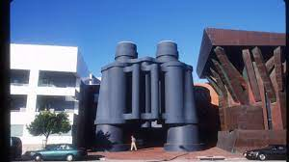
Постмодернізм?

Slide 3

Дійсність і реальність не можуть бути перетворені з "нерозумних" на "розумні"

Slide 4

Подія – самодостатня!

Slide 5
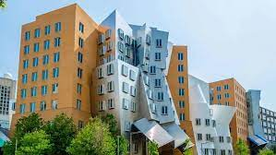
Інші характерні риси постмодернізму

Slide 6

Проблема побудови наукової системи знань

Slide 7
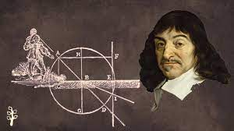
Декартове “Я”

Slide 8

Мета постструктуралістів – розкласти суб’єкт

Slide 9
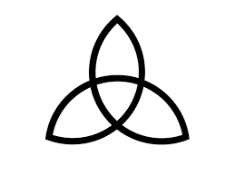
Знак переважає означене

Slide 10
Дякуємо за увагу!

